Slide 1
ΕΛΟΝΟΣΙΑ
Σωτήρης Τσιόδρας

Slide 2
Περιοχές με ιστορικό μετάδοσης ελονοσίας πριν την εκρίζωση, Ελλάδα
Πηγή: Sudre B et al, Emerg Inf Dis 2013;19(5)

Slide 3
Ελονοσία στην Ελλάδα
Ελλάδα: ενδημική χώρα έως τα μέσα του 20ου αιώνα
1974: Ελλάδα «χώρα ελεύθερη ελονοσίας»
1975 - 2008: 20 - 50 εισαγόμενα κρούσματα / έτος
2009 – 2013, 2015:
καταγραφή κρουσμάτων με ενδείξεις εγχώριας μετάδοσης

Slide 5
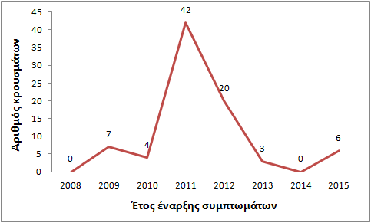
Εγχώρια κρούσματα ελονοσίας ανά έτος έναρξης συμπτωμάτων, Ελλάδα, 2009 – 2015

Slide 6
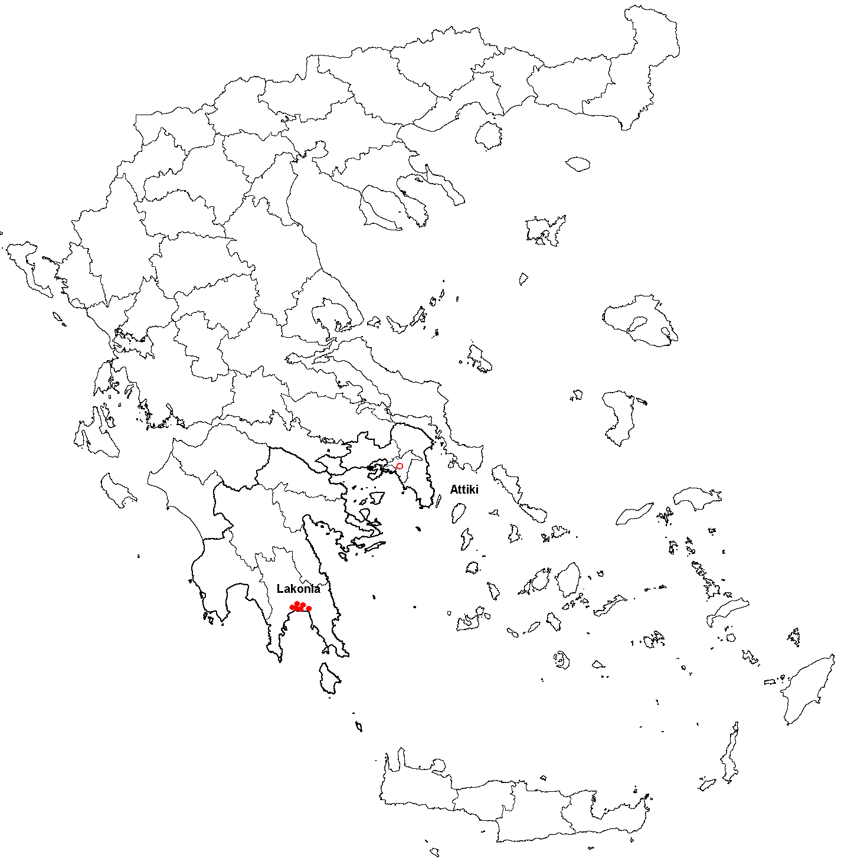
Εγχώρια μετάδοση, Ελλάδα, 2009 (n=7)
Π.Ε. Λακωνίας:
6 κρούσματα
στο Δ. Ευρώτα
Π.Ε. Ανατολικής Αττικής:
1 κρούσμα
Notes:
6

Slide 7
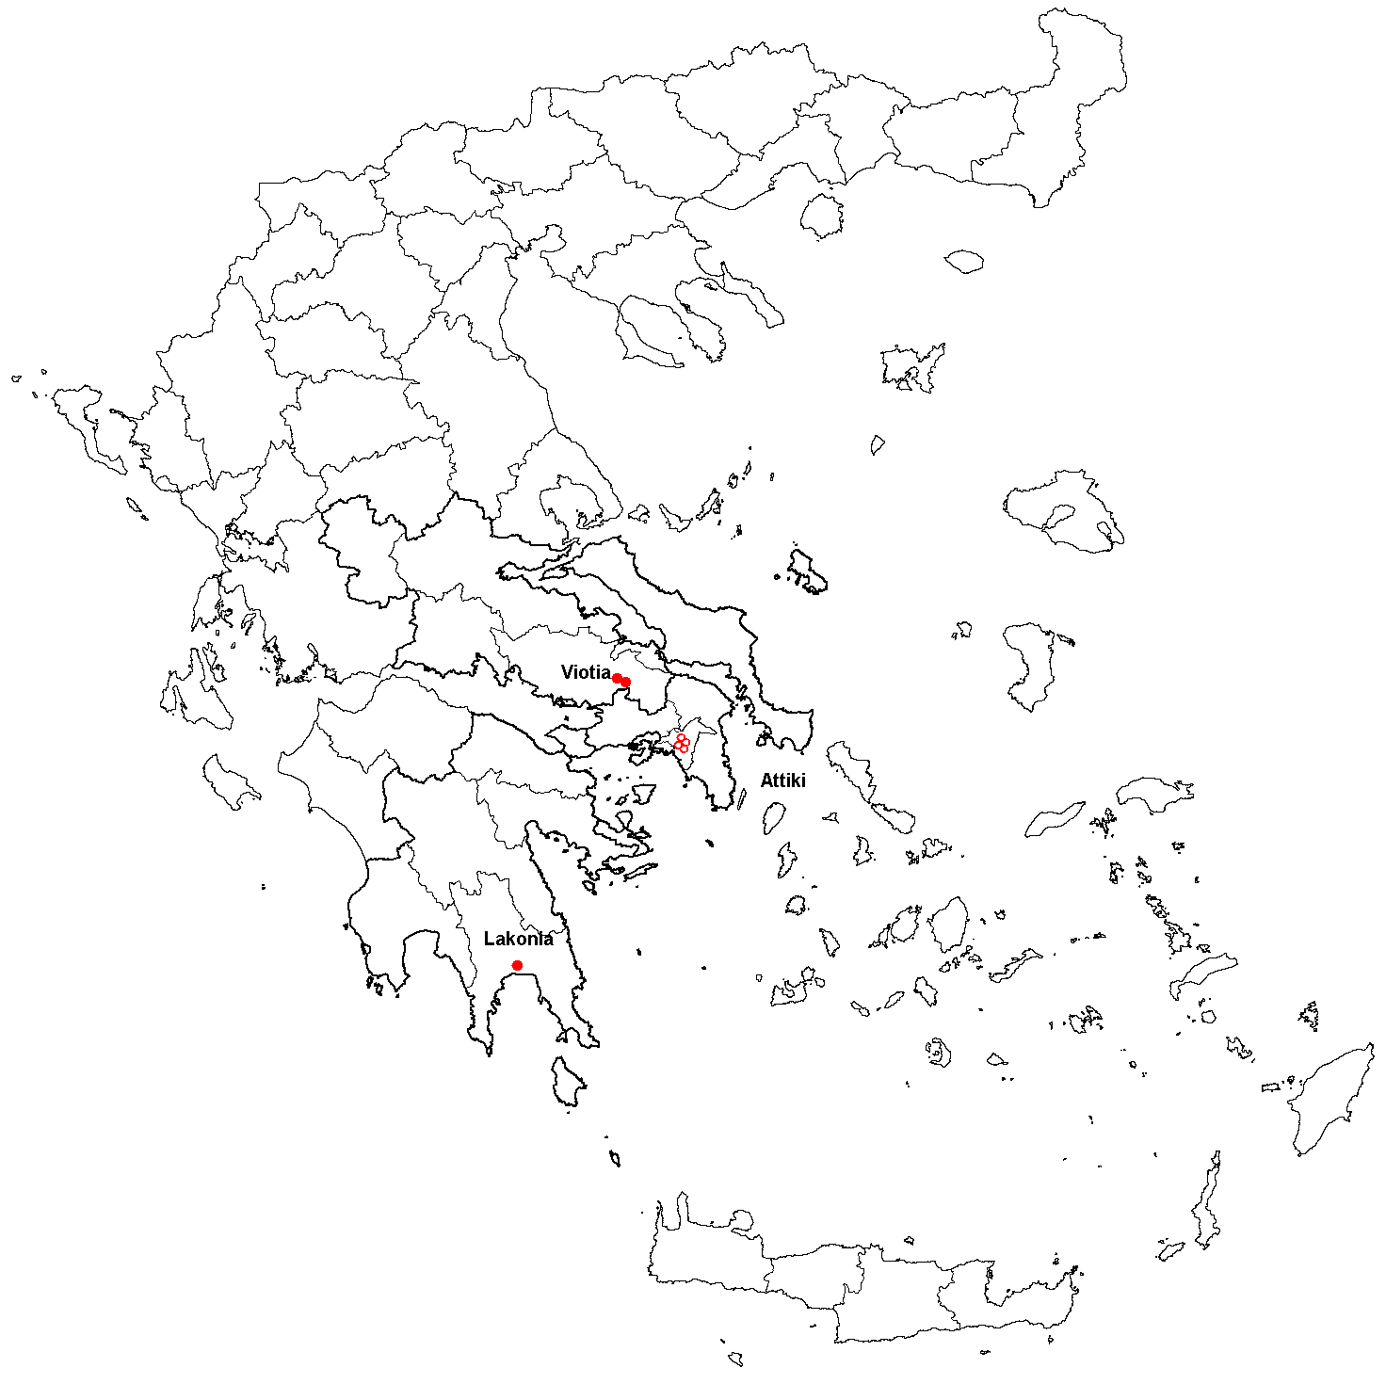
Εγχώρια μετάδοση, Ελλάδα, 2010 (n=4)
Π.Ε. Βοιωτίας:
2 κρούσματα
Π.Ε. Λακωνίας:
1 κρούσμα
στο Δ. Ευρώτα
Π.Ε. Ανατολικής Αττικής:
1 κρούσμα
Notes:
7

Slide 8
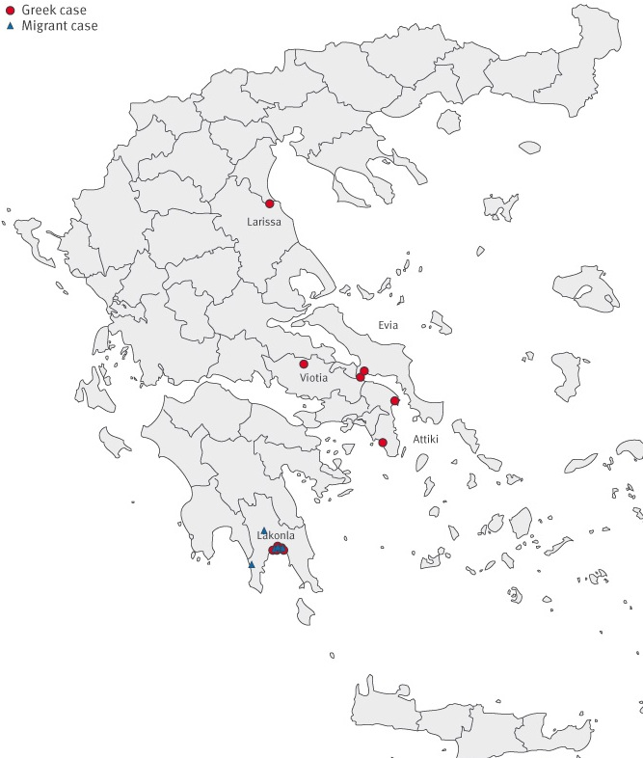
Εγχώρια μετάδοση, Ελλάδα, 2011 (n=42)
Π.Ε. Βοιωτίας:
1 κρούσμα
Π.Ε. Λάρισας:
1 κρούσμα
Π.Ε. Εύβοιας:
2 κρούσματα
Π.Ε. Λακωνίας:
36 κρούσματα
στο Δ. Ευρώτα
Π.Ε. Ανατολικής Αττικής:
2 κρούσματα
Notes:
8
Ομόλιο, Ορχομενός Βοιωτίας, Χαλκίδα (Φάρος και Φύλλα), Μαραθώνας, Καλύβια και…. συρροή κρουσμάτων ελονοσίας με «ενδείξεις εγχώριας μετάδοσης» στο Δήμο Ευρώτα Λακωνίας

Slide 9
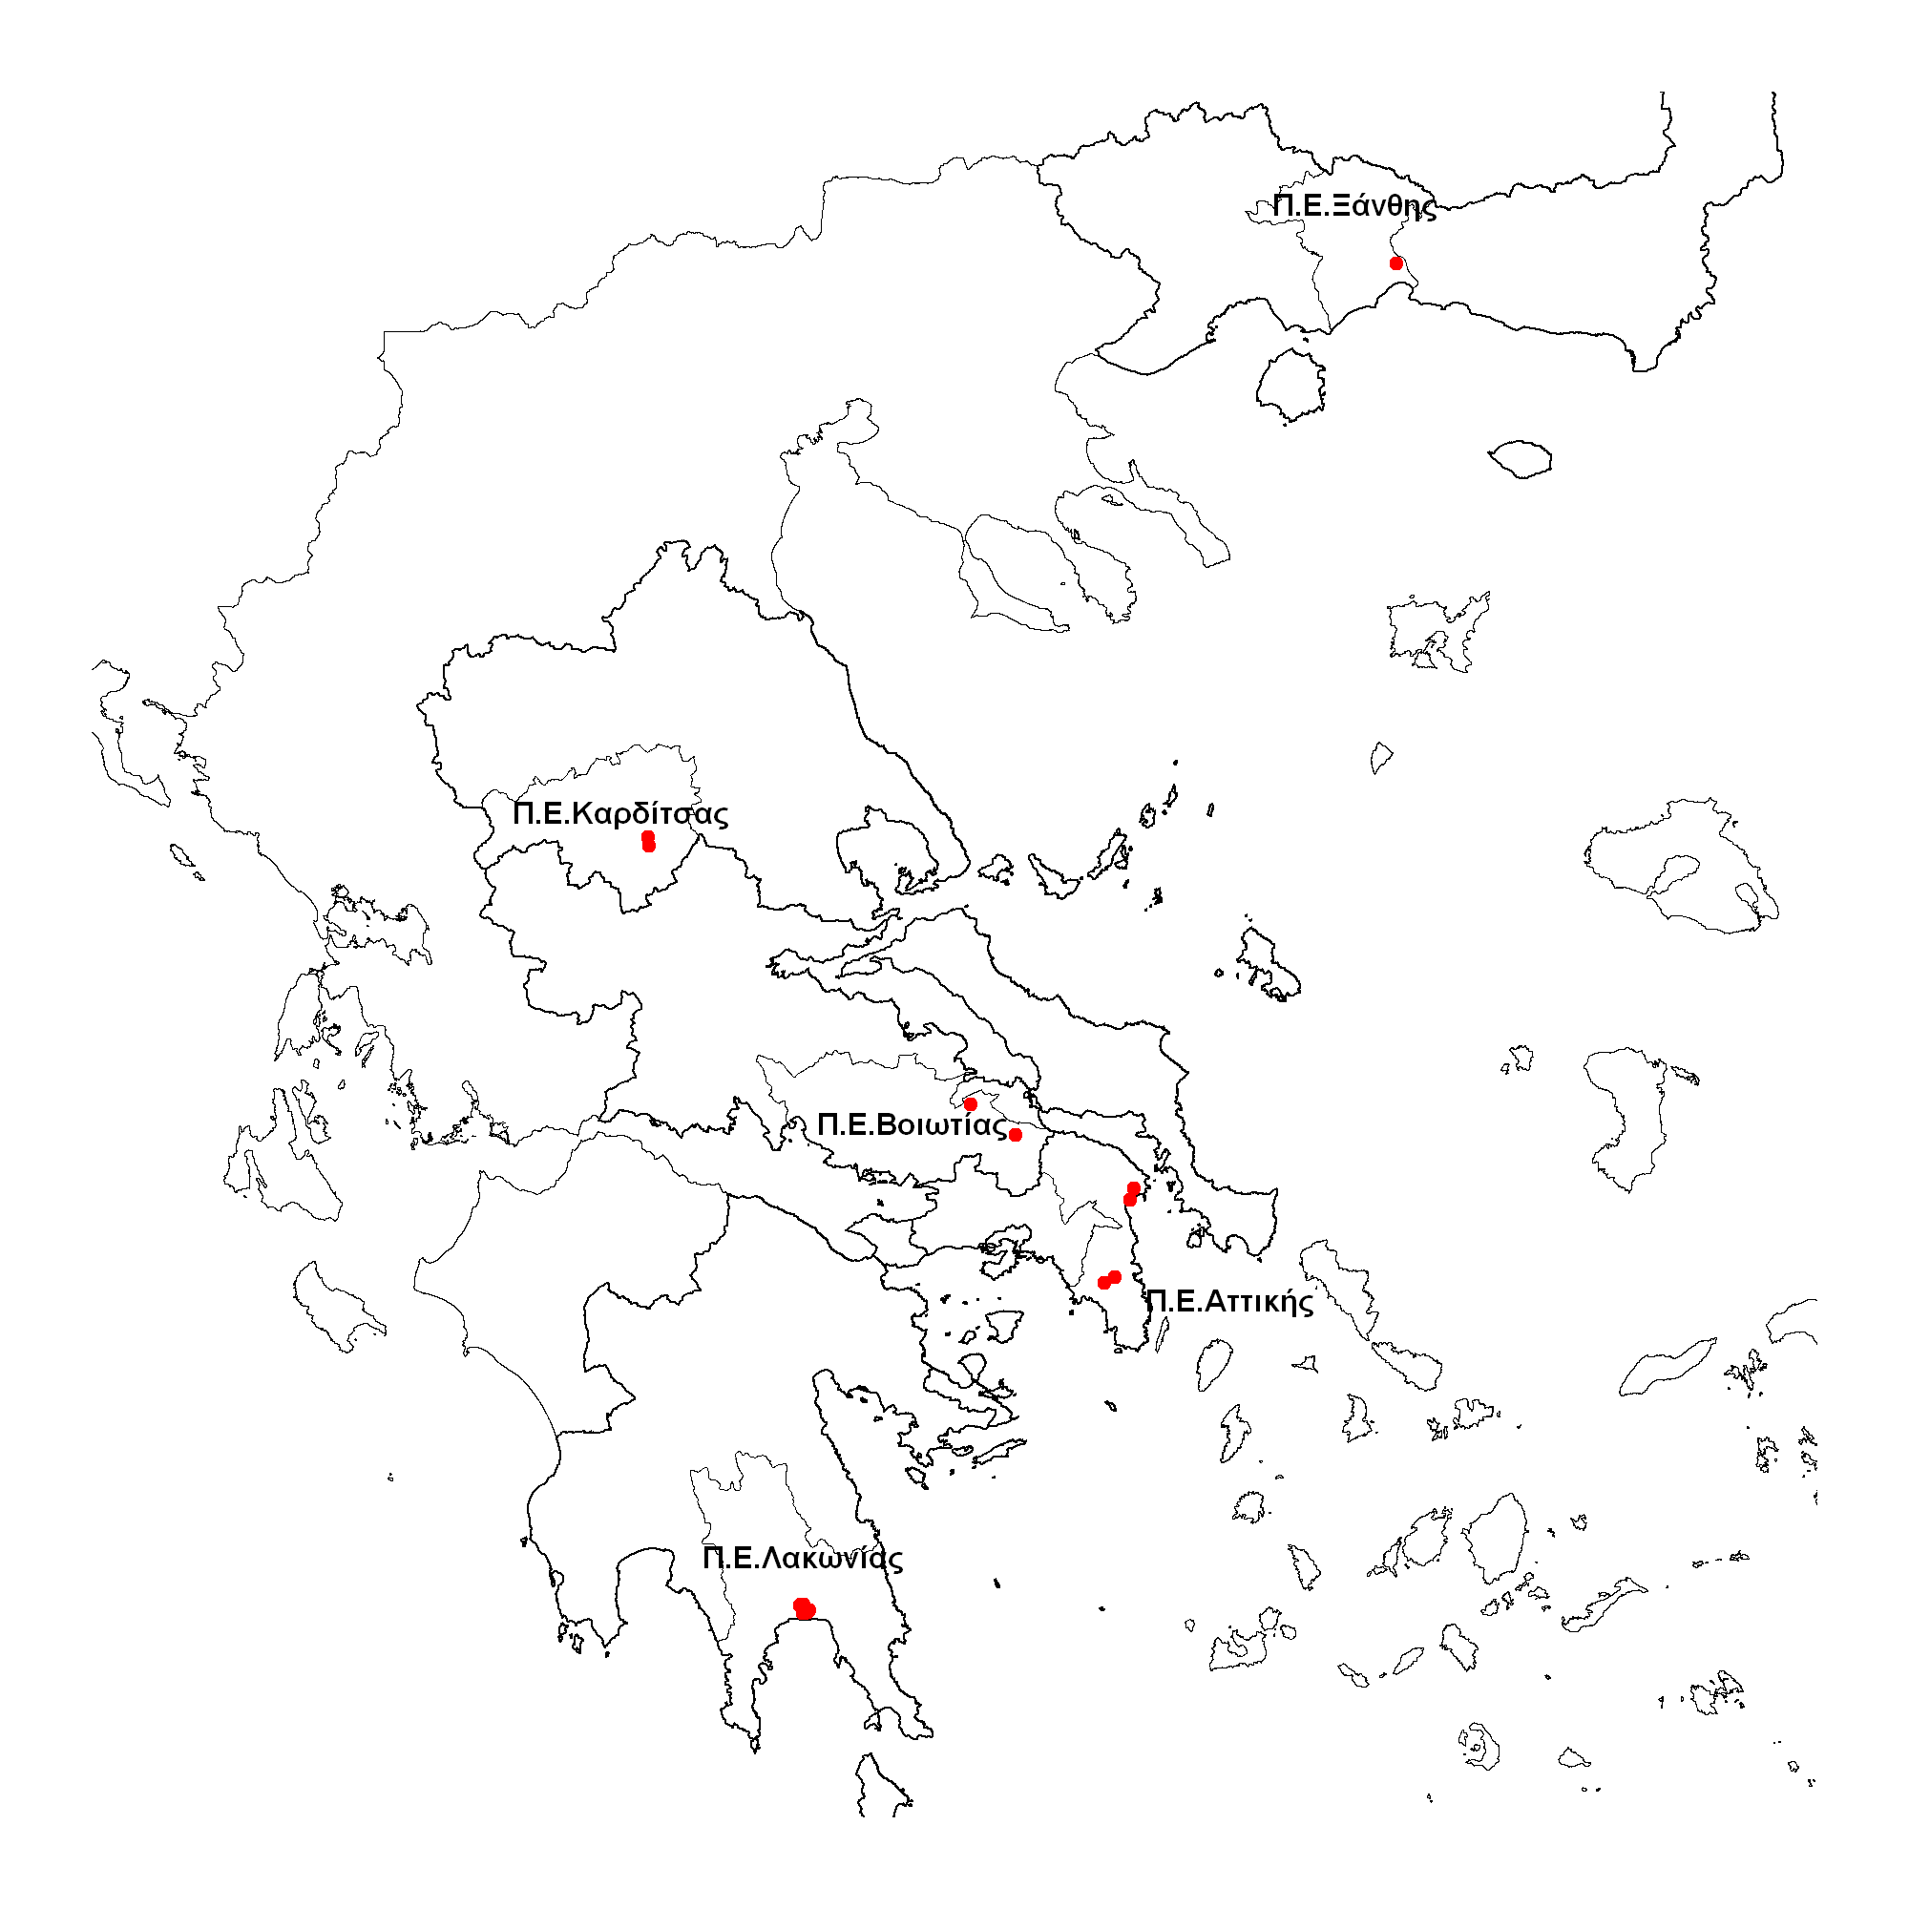
Εγχώρια μετάδοση, Ελλάδα, 2012 (n=20)
Π.Ε. Καρδίτσας:
2 κρούσματα
Π.Ε. Ξάνθης:
2 κρούσματα
Π.Ε. Βοιωτίας:
2 κρούσματα
Π.Ε. Ανατολικής Αττικής:
4 κρούσματα
Π.Ε. Λακωνίας:
10 κρούσματα στο Δ. Ευρώτα
Notes:
Όλοι ελληνικής εθνικότητας, εκτός από 1 κρούσμα στη Βοιωτία (Τανάγρα), που ήταν αλβανικής εθνικότητας και διαγνώσθηκε μάλιστα στην Αλβανία
9

Slide 10
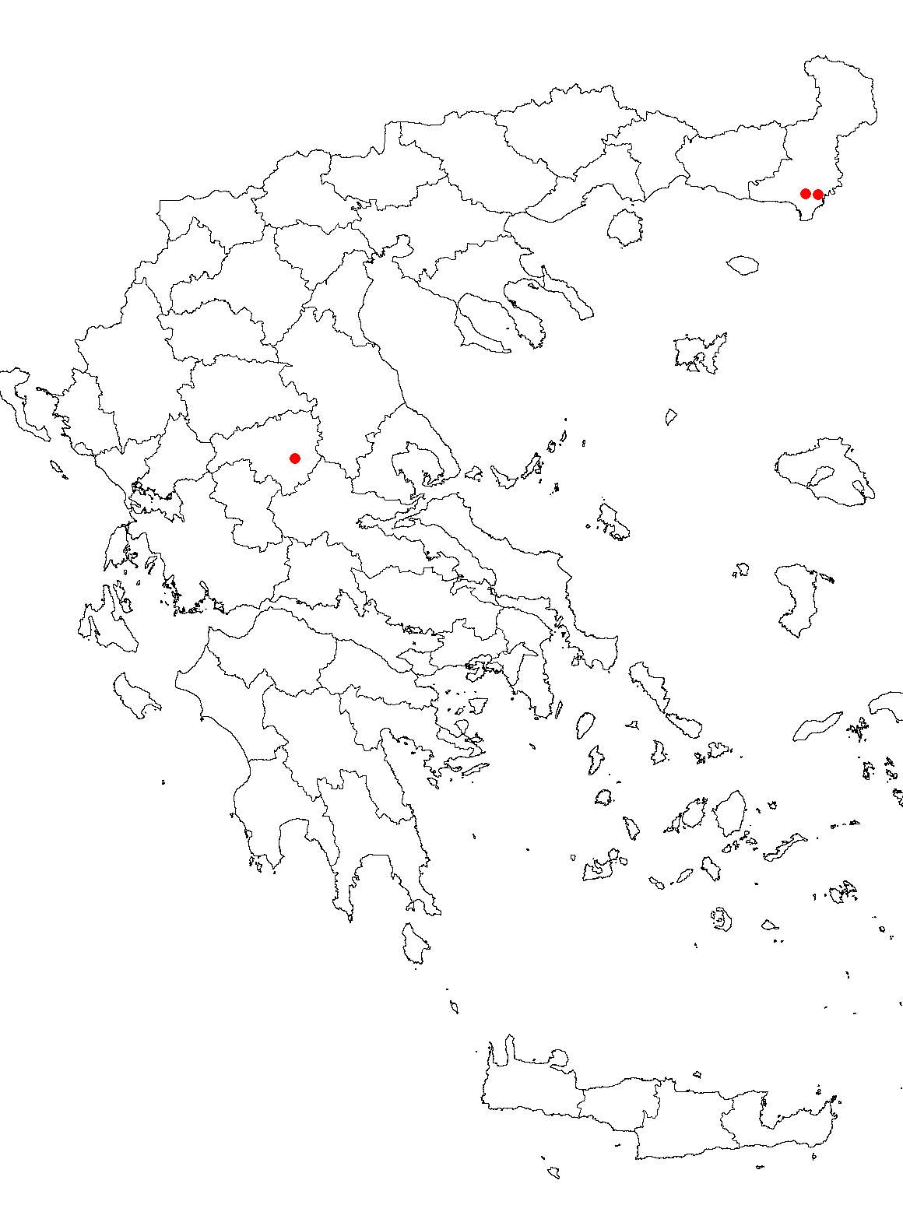
Εγχώρια μετάδοση, Ελλάδα, 2013 (n=3)
Π.Ε. Καρδίτσας:
1 κρούσμα
Π.Ε. Έβρου:
2 κρούσματα
Notes:
10

Slide 11
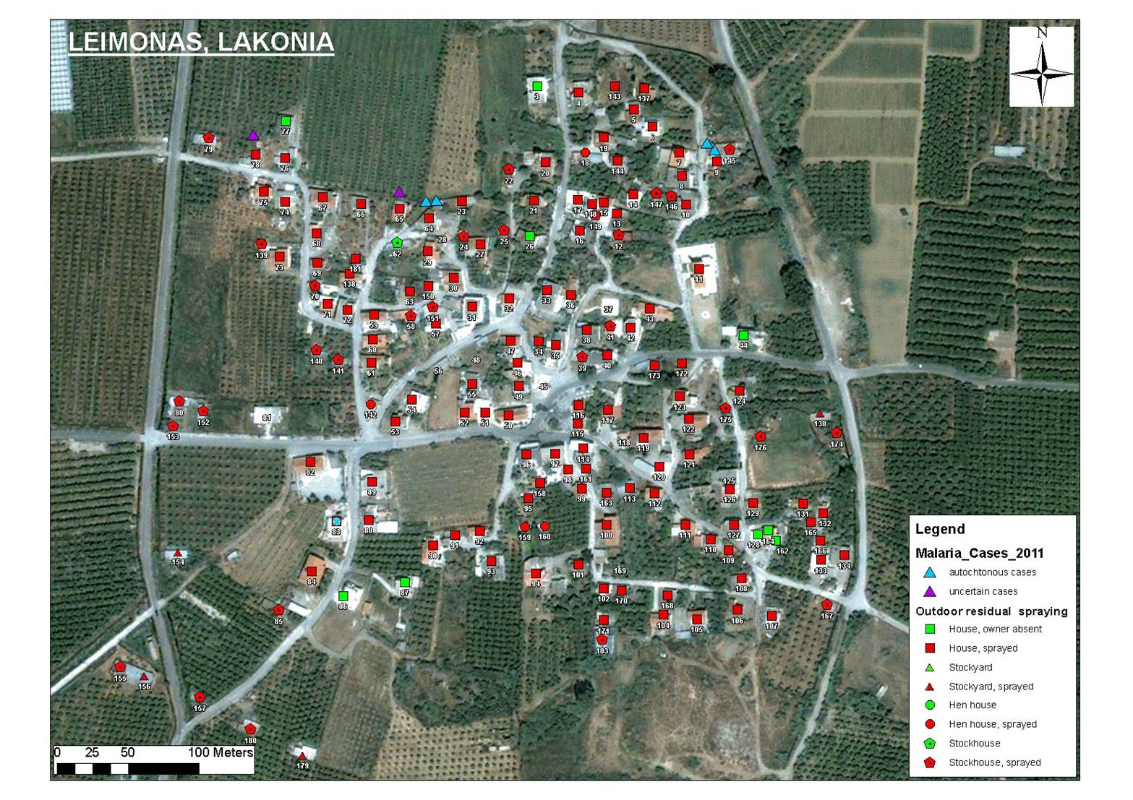
Ενεργός ανίχνευση κρουσμάτων Μαζική θεραπεία 2013-14
Notes:
All houses in the area were mapped.

Slide 12
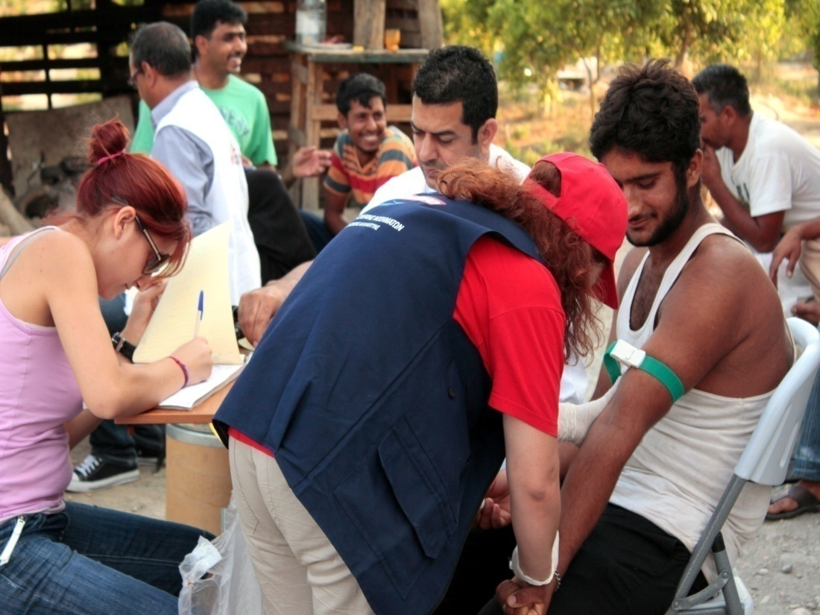
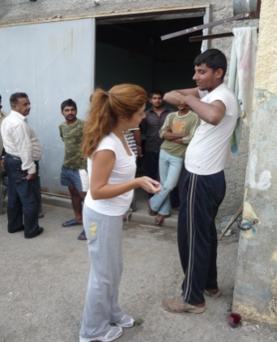
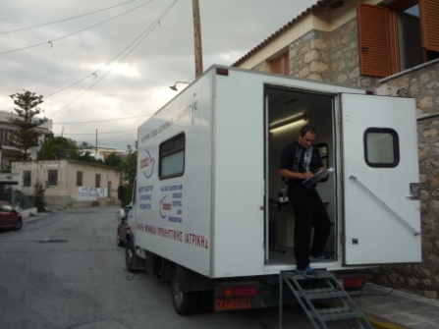

Slide 13
MDA & zero cases in Laconia

Slide 14
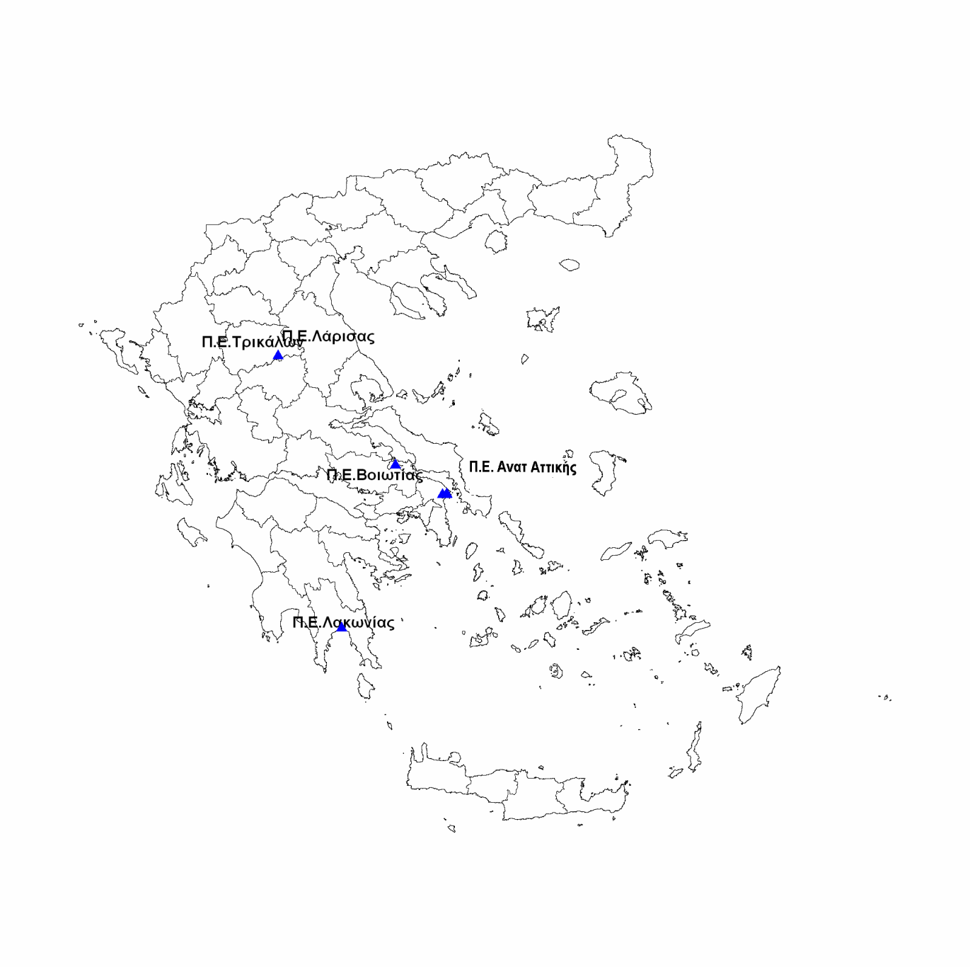
Εγχώρια μετάδοση, Ελλάδα, 2015 (n=6)
Π.Ε. Λάρισας:
1 κρούσμα
Π.Ε. Βοιωτίας:
1 κρούσμα
Π.Ε. Τρικάλων:
1 κρούσμα
Π.Ε. Ανατολικής Αττικής:
2 κρούσματα
Π.Ε. Λακωνίας:
1 κρούσμα
Notes:
14

Slide 15
Ελονοσία στη Ελλάδα 2016
Notes:
*34 from Evrotas, Lakonia
†33 from Greece, 5 from Romania, 1 from Polland, 1 from Morocco.
Incl. 2 migrant farm workers diagnosed in Romania, upon their
return from Evrotas
‡ from Evrotas area
Up to 1 November 2011, the HCDCP has received reports of 40 cases of P. vivax infections in persons who did not report travel to an endemic country. Of those, 33 were Greek citizens and 7 migrant farm workers from non-endemic countries (5 from Romania, 1 from Polland and 1 from Morocco) . The majority of those cases (n=34) reside in the agricultural area of Evrotas, Lakonia district. From the same area 17 cases of P. vivax infection were reported in migrant workers from endemic countries (mainly from Pakistan) for whom no clear malaria importation status can be determined. The remaining six Greek cases were reported from four other prefectures, namely Eastern Attiki (n=2), Evia (n=2), Viotia (n=1), and Larissa (n=1).
Το 2014 (έως 24/9/2014) στην Ελλάδα καταγράφηκαν είκοσι πέντε (25) εισαγόμενα κρούσματα ελονοσίας, εκ των οποίων 7 αφορούσαν σε μετανάστες από ενδημικές χώρες και τα 18 σε ταξιδιώτες σε ενδημικές χώρες (11 ταξιδιώτες ελληνικής εθνικότητας και 7 ταξιδιώτες αλλοδαποί). Από τα 25 εισαγόμενα κρούσματα, τα 22 αφορούσαν σε λοιμώξεις από P.falciparum (6 μετανάστες από ενδημικές χώρες και 16 ταξιδιώτες), τα 2 σε λοιμώξεις από P.vivax(1 μετανάστης και 1 ταξιδιώτης) και ένα ήταν ατυποποίητο (ταξιδιώτης).

Slide 16
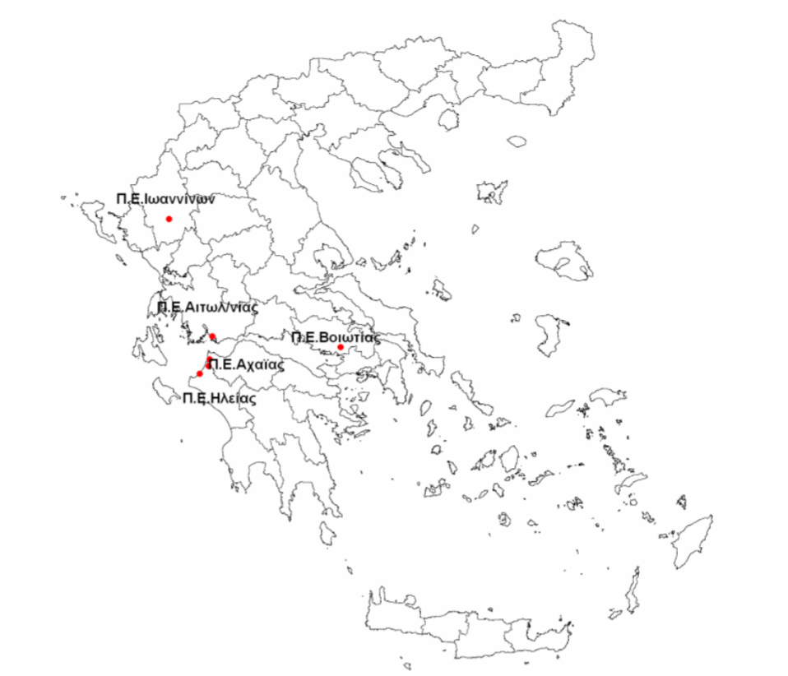
Ελονοσία στη Ελλάδα 2017
n =69 εισαγόμενα, 6 αυτόχθονα

Slide 17
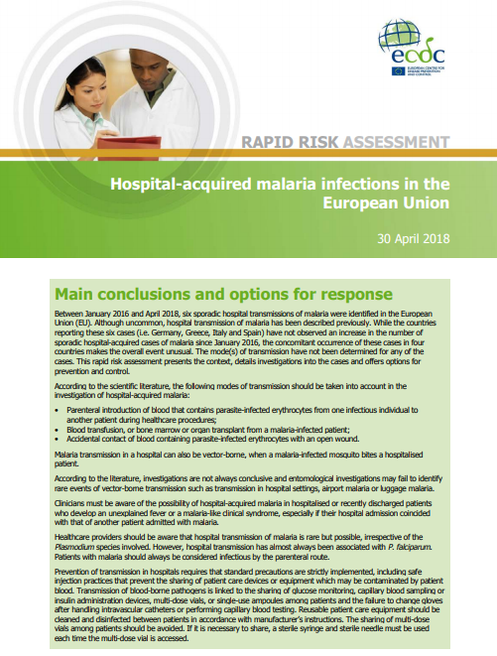

Slide 18
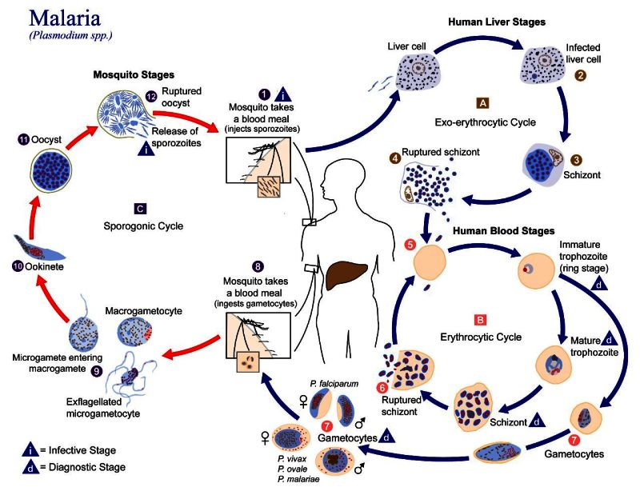

Slide 19
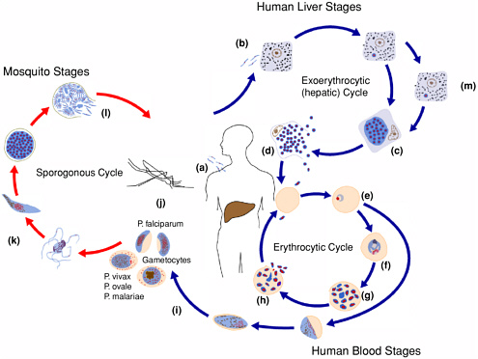

Slide 20
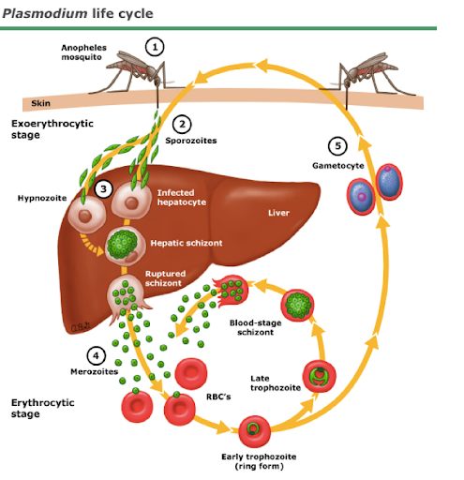
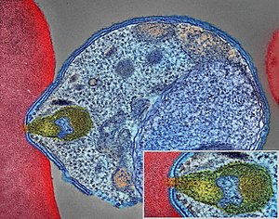
Malaria parasite connecting to a red blood cell

Slide 23
Κλινική εικόνα

Slide 24
Κλινική εικόνα
Πυρετός, ρίγος, κακουχία, μυαλγίες, ίκτερος
Ηπατο-σπληνομεγαλία
Αναιμία, Θρομβοπενία
↑ LDH, ↑ ind bil,
Π. Γεωργαντάς, Π/κή Κλινική, Σπάρτη

Slide 25
Κλινική εικόνα

Slide 26
Κλινική εικόνα

Slide 27
Κλινική εικόνα

Slide 28
Σοβαρή ελονοσία
Διαταραχή επιπέδου συνείδησης
Γενικευμένη αδυναμία
Επιληπτικοί σπασμοί > 2/24 hrs, κώμα, «εγκεφαλική»
Αναπνευστική δυσχέρεια, οξεωτική αναπνοή
Οξύ πνευμονικό οίδημα, ARDS
Shock, SBP < 80 mmHg, <50 mmHg παιδιά
Οξεία Νεφρική Ανεπάρκεια, αιμοσφαιρινουρία
Ίκτερος + δυσλειτουργία οργάνων
Αιμορραγική διάθεση

Slide 29
Σοβαρή ελονοσία
Υπογλυκαιμία, Glc < 40mg/dl)
Μεταβολική οξέωση, HCO3 < 15mmol/l
Σοβαρή αναιμία, Hgb < 5g/dl,
Αιμοσφαιρινουρία
↑ Γαλακτικό, > 5mmol/l
Νεφρική δυσλειτουργία, Cr > 3 mg/dl
Α/α με πνευμονικό οίδημα

Slide 30
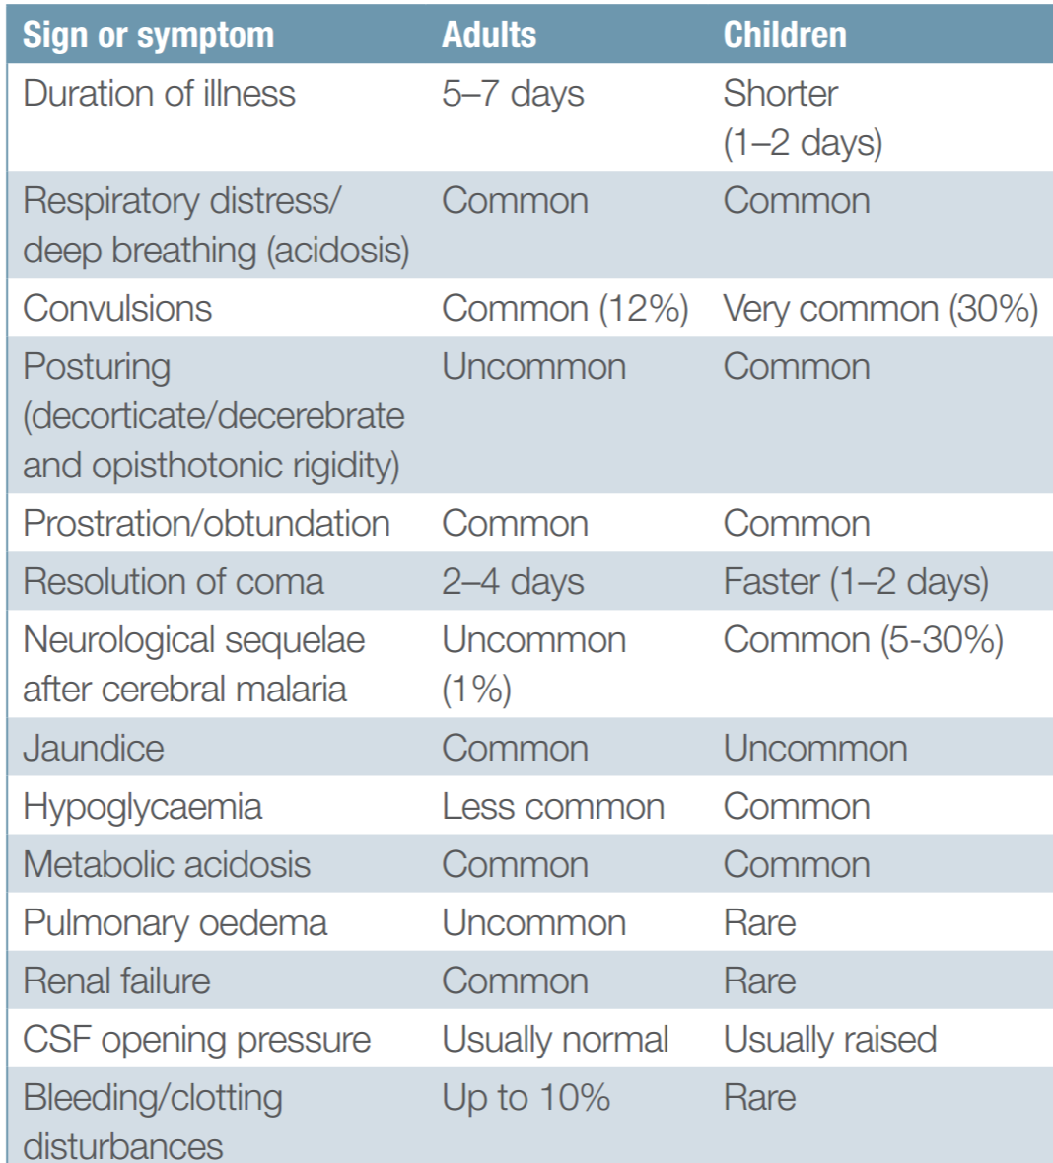
Σοβαρή ελονοσία

Slide 31
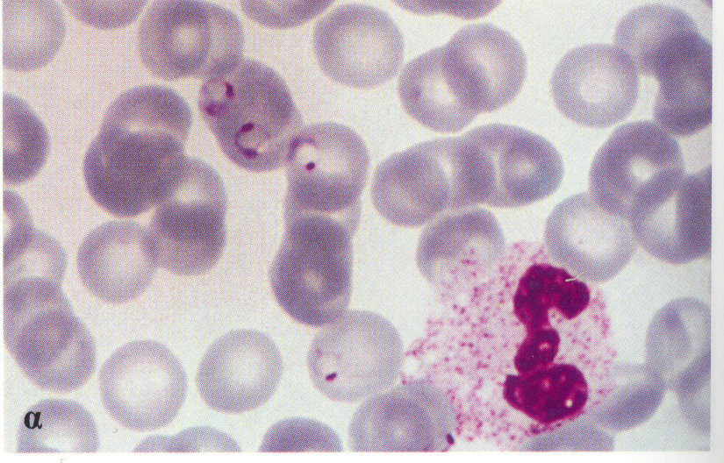
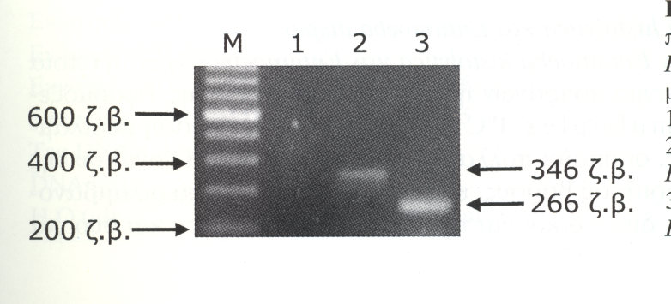
Διάγνωση
N. Βακάλης, ΕΣΔΥ, Ελλάδα (κα Βασάλου)
Notes:
Μικροσκό⇒ local labs
Blood samples from all (+) cases ⇒ Reference lab
Giemsa, PCR, genotyping
Rapid tests not routinely used

Slide 32
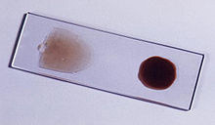
Παρασιταιμία - Κλινική εικόνα
Ασθενείς από ενδημικές περιοχές:
συχνά ασυμπωματικοί λόγω ανοσίας
ακόμη και σε υψηλή παρασιταιμία (10.000/μl)
Κλινική νόσος ακόμη και με ελάχιστα παράσιτα →
Επιμονή στην αναζήτηση παρασίτων στο περιφερικό αίμα
Notes:
Σε ενδημικές περιοχές: ασυμπτωματικοί ακόμη και με πολλά παράσιτα.
Από την άλλη μεριά μπορεί να έχουμε συμπτώματα ακόμη και με λίγα παράσιτα → γι αυτό ο εργαστηριακός πρέπει να επιμένει πολύ στο πλακάκι (πολλά οπτικά πεδία)

Slide 33
Μικροσκοπική εξέταση για ελονοσία
Μία αρνητική μικροσκοπική εξέταση δεν αποκλείει τη διάγνωση της ελονοσίας
Σε ύποπτο κρούσμα:
Μικροσκοπική εξέταση /RDT κάθε 8-12 ώρες για 2-3 συνεχείς ημέρες ιδανικά επί εμπυρέτου ή ρίγους (τουλάχιστον 3 δείγματα)
Η ελονοσία δεν είναι πιθανή:
μετά από 3 αρνητικές εξετάσεις παχιάς σταγόνας

Slide 34
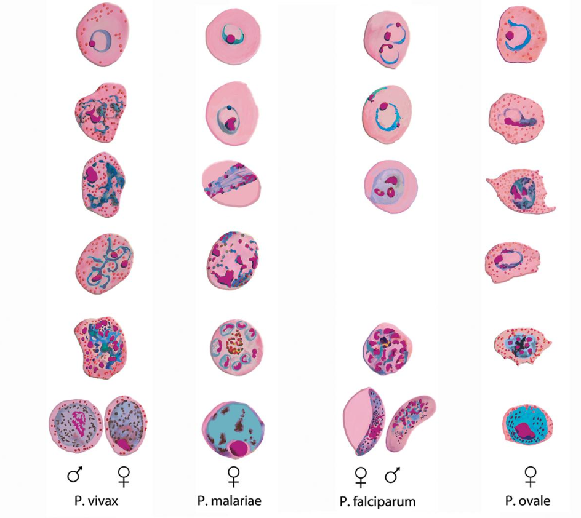
Μικροσκοπική εξέταση για ελονοσία

Slide 35
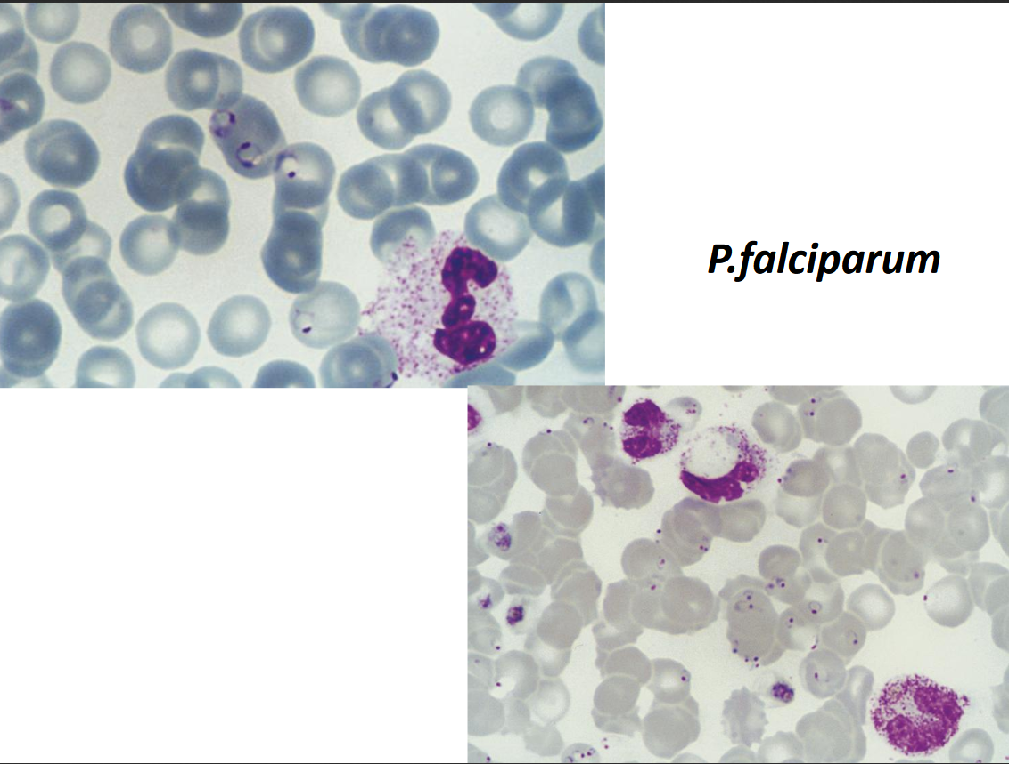
Μικροσκοπική εξέταση για ελονοσία

Slide 36
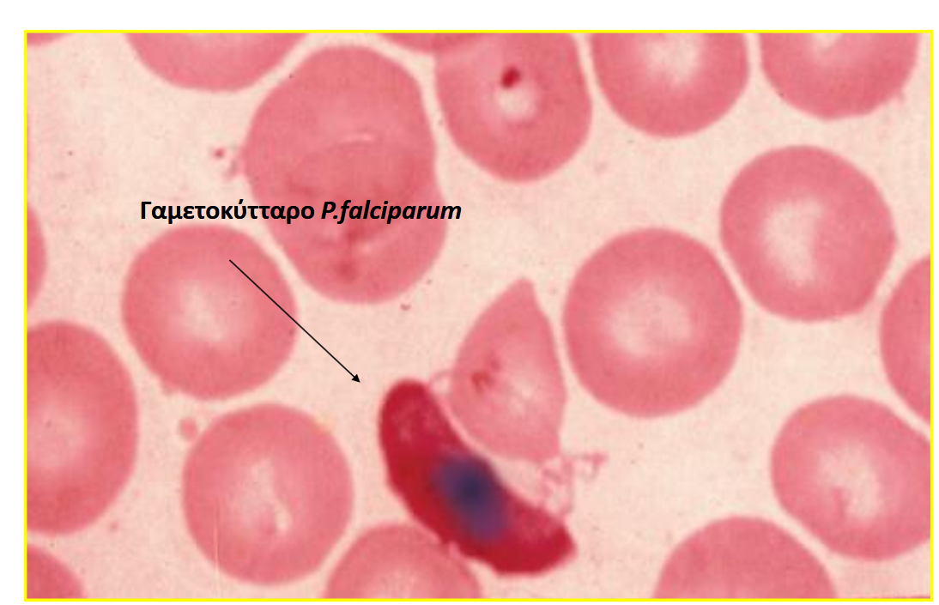
Μικροσκοπική εξέταση για ελονοσία

Slide 37
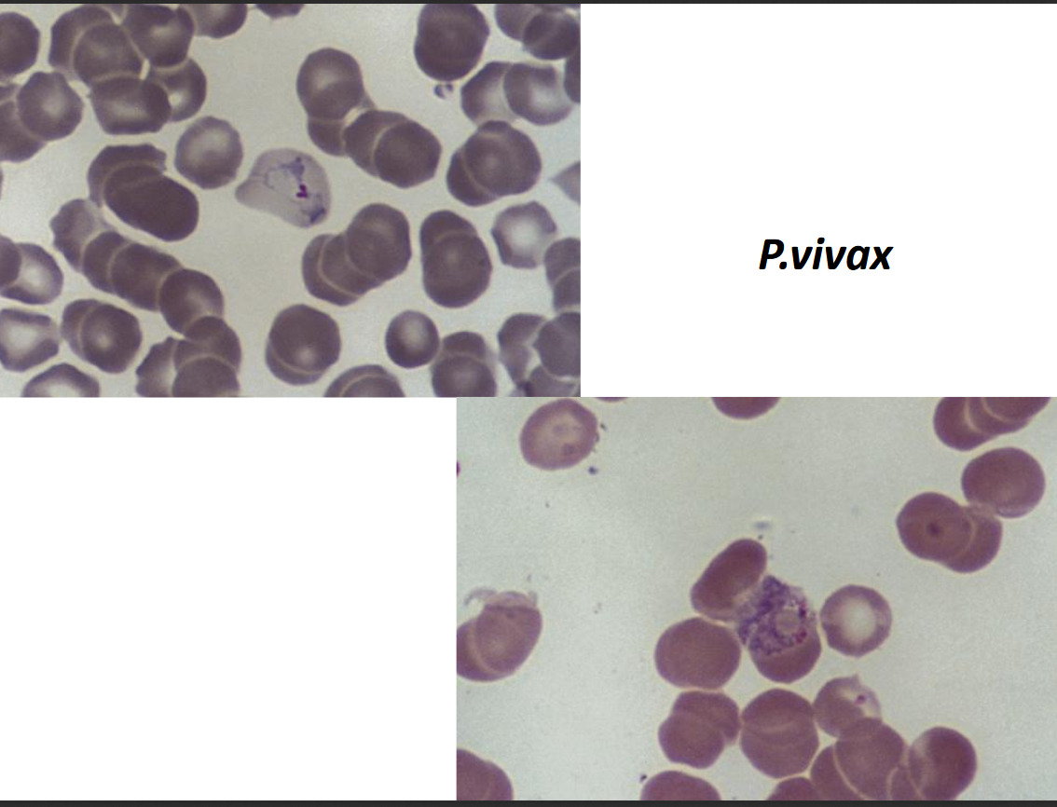
Μικροσκοπική εξέταση για ελονοσία

Slide 39
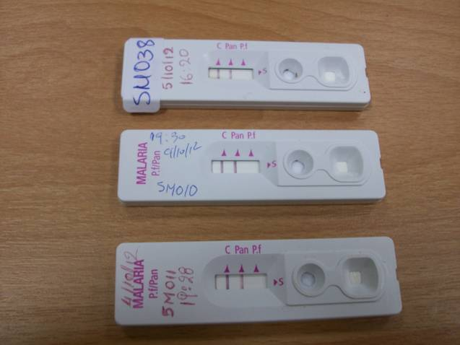
Δοκιμασία ταχείας διάγνωσης ελονοσίας
Τριχοειδικό ή ολικό αίμα
Αποτέλεσμα: σε 15-30 λεπτά

Slide 40
Εξαιρετική ευαισθησία, ειδικότητα P. vivax - Λακωνία !!!

Slide 41
Εξαιρετική ευαισθησία, ειδικότητα P. vivax - Λακωνία !!!

Slide 42
ΔΙΑΦΟΡΙΚΗ ΔΙΑΓΝΩΣΗ

Slide 43
Διαγνωστικός αλγόριθμος – Διαχείριση δείγματος
Μικροσκοπική εξέταση σε τοπικό επίπεδο
Rapid Diagnostic Tests (RDTs)
Για επιβεβαίωση, αποστολή στο κέντρο αναφοράς ελονοσίας:
- δείγματος ολικού αίματος (φιαλίδιο γενικής αίματος, σε ψύξη)
- επιχρίσματος (πλακάκι) περιφερικού αίματος
Τομέας Παρασιτολογίας, Εντομολογίας και Τροπικών Νοσημάτων, Εθνική Σχολή Δημόσιας Υγείας, τηλ. 213 2010317, 318, 325
Notes:
RDTs: ευαισθησία: πρέπει να κυκλοφορεί ένας αριθμός παρασίτων στο αίμα για να θετικοποιηθεί (ευαισθησία σε ασυμπτωματικούς;)
Μπορεί να υπάρχουν ψευδώς θετικά, γι αυτό κάθε θετικό RDT πρέπει να επιβεβαιώνεται και με μικροσκοπική (πλακάκι).

Slide 44
Notes:
RDTs: ευαισθησία: πρέπει να κυκλοφορεί ένας αριθμός παρασίτων στο αίμα για να θετικοποιηθεί (ευαισθησία σε ασυμπτωματικούς;)
Μπορεί να υπάρχουν ψευδώς θετικά, γι αυτό κάθε θετικό RDT πρέπει να επιβεβαιώνεται και με μικροσκοπική (πλακάκι).

Slide 45
Πυρετός σε επιστρέφοντα ταξιδιώτη από ενδημική περιοχή?

Slide 46
WHO guidelines 2015

Slide 48
Ανθελονοσιακά για επιπλεγμένη ελονοσία (συνήθως από P. falciparum)
iv or im artesunate
Associated with a 35% relative ↓↓ in mortality as compared with quinine
Notes:
artesunate (μέσω ΚΕΕΛΠΝΟ)
Επικαιροποιημένες κατευθυντήριες οδηγίες για θεραπεία: www.keelpno.gr

Slide 50
Youyou Tu - Nobel 2015
Ανακάλυψη του ανθελονοσιακού φαρμάκου αρτεμισινίνη
Από παραδοσιακά Κινέζικα βότανα

Slide 51
MALARIA IN THE WORLD

Slide 52
MALARIA IN THE WORLD

Slide 53
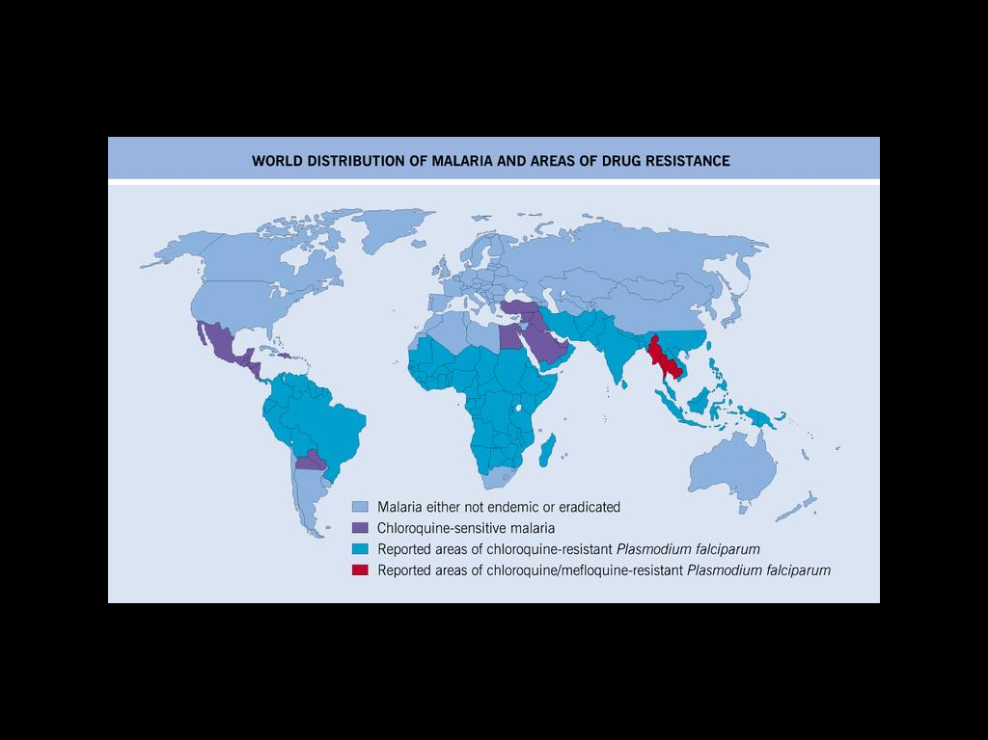

Slide 54
ACT RESISTANT MALARIA

Slide 55
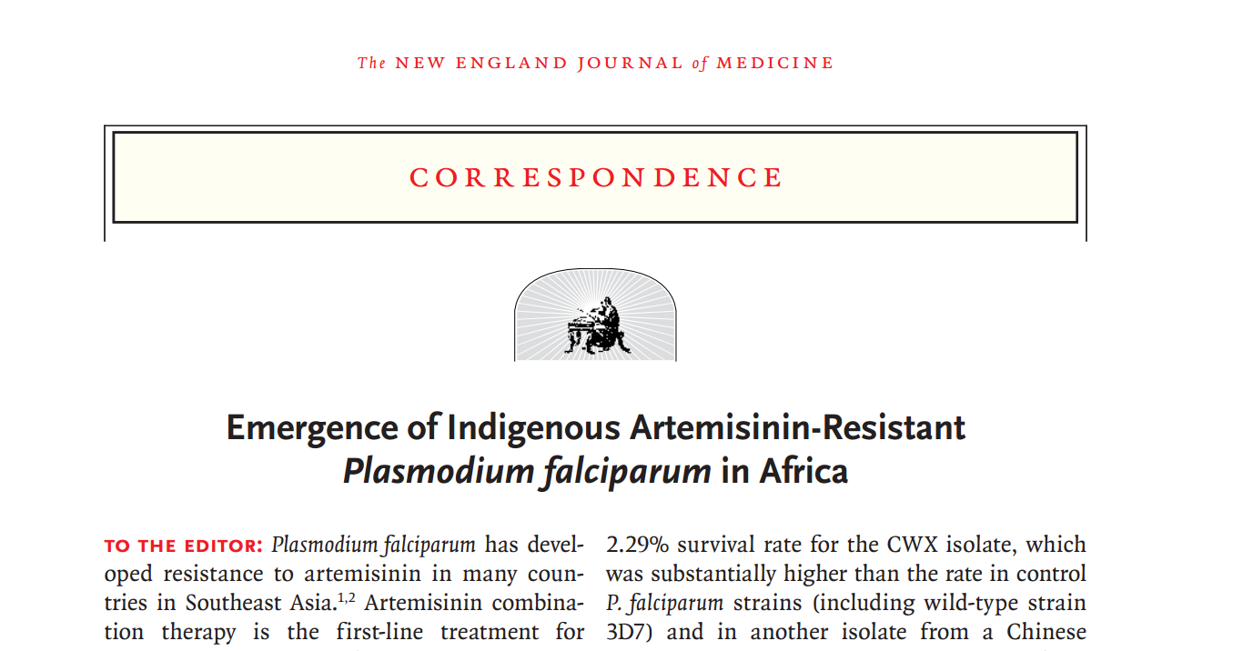
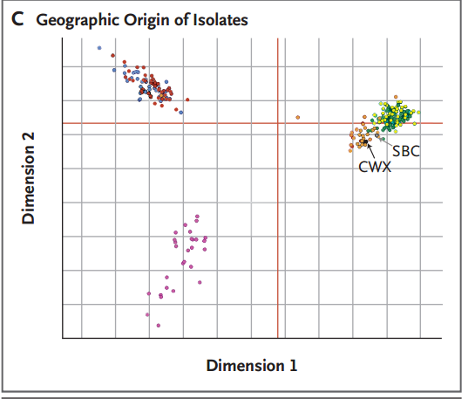
Ελονοσία & artemisinin R

Slide 56
Εμβόλια & μέλλον!

Slide 57
Δράσεις για την αντιμετώπιση της ελονοσίας
Σχέδιο Δράσης ΚΕ.ΕΛ.Π.ΝΟ. για την ελονοσία, 2012 – 2015
Σχέδιο Δράσης Υπουργείου Υγείας για την ελονοσία «ΜΕΡΟΠΗ»
Εκτίμηση κινδύνου
Ενίσχυση επιδημιολογικής επιτήρησης:
- Ενίσχυση παθητικής επιτήρησης - Έλεγχος ύποπτων κρουσμάτων
- Διερεύνηση κρουσμάτων
- Ενεργητική αναζήτηση κρουσμάτων
Ενίσχυση εργαστηριακής διάγνωσης
Διαχείριση - αντιμετώπιση κρουσμάτων
Ενημέρωση - επικοινωνία
Χορήγηση ανθελονοσιακής αγωγής σε μετανάστες (Δ. Ευρώτα)
Μέτρα για την ασφάλεια του αίματος
Επιτήρηση και έλεγχος διαβιβαστών

Slide 58
Ο διαβιβαστής υπάρχει στην Ελλάδα

Slide 59
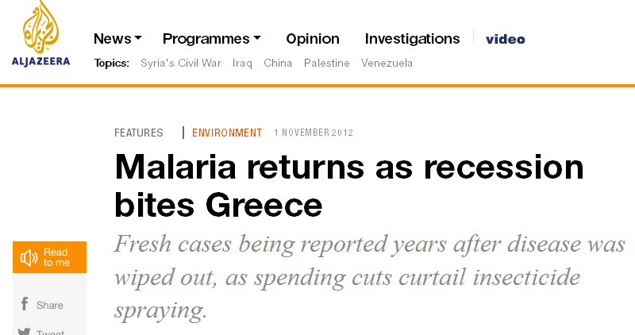
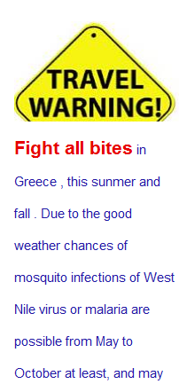
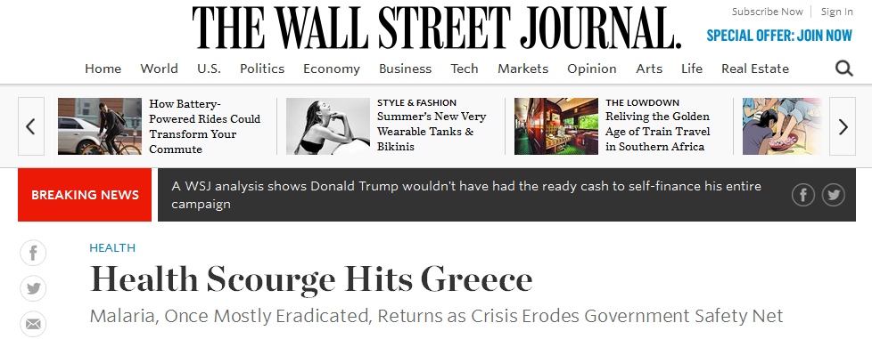

Slide 60
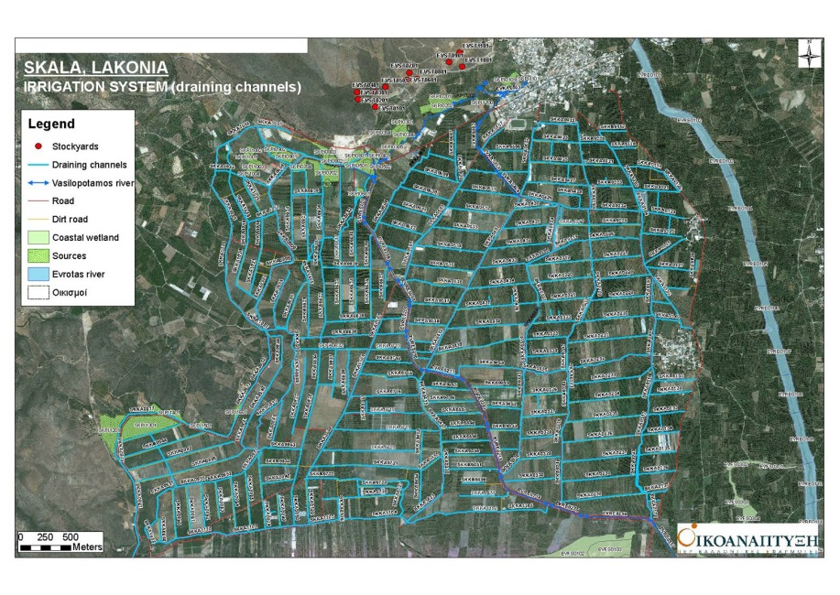
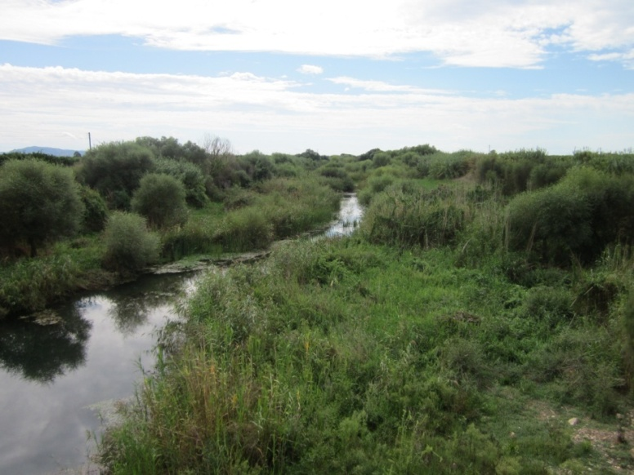
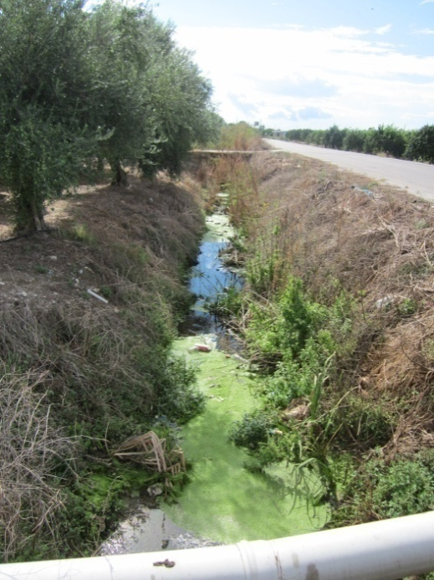
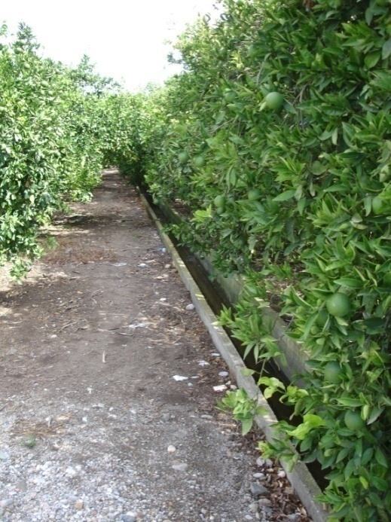
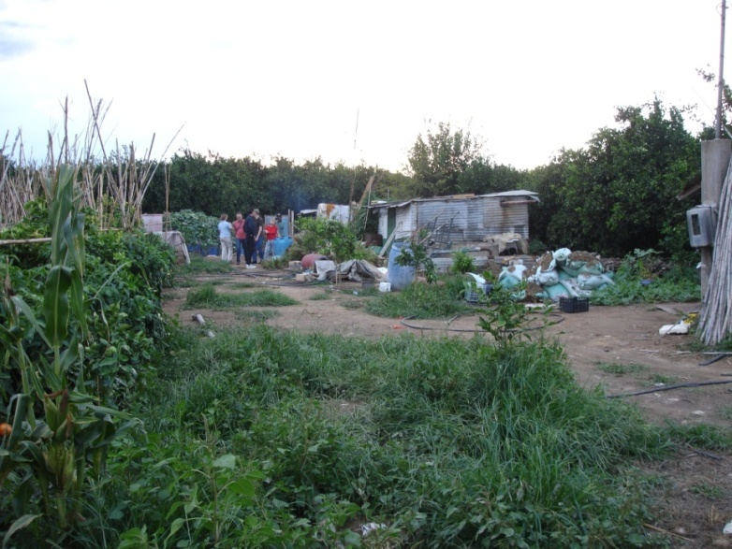
Οικολογία περιοχής Ευρώτα Λακωνίας
Ποταμός Ευρώτας
Κατάλυμα μεταναστών σε πορτοκαλεώνα
Αρδευτικό & αποστραγγιστικό κανάλι
Notes:
60

Slide 61
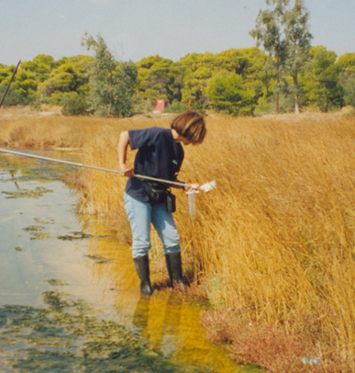
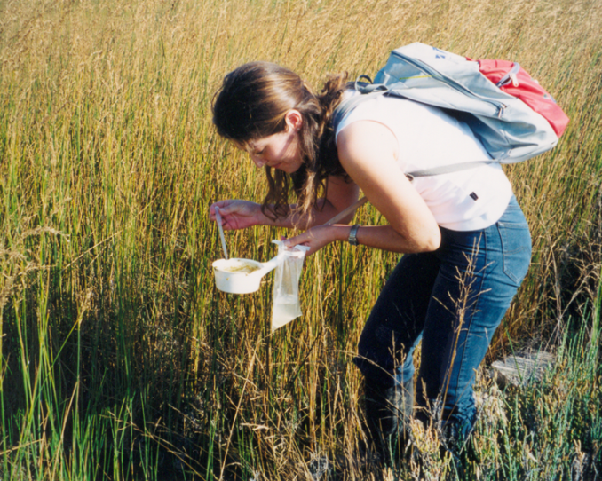
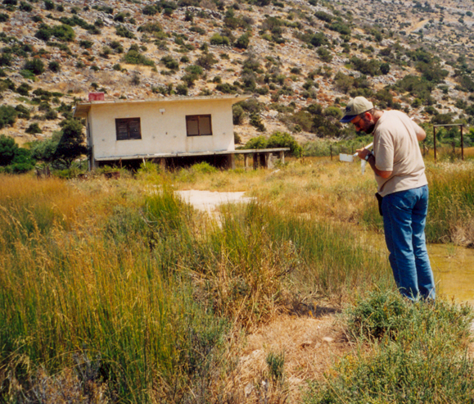
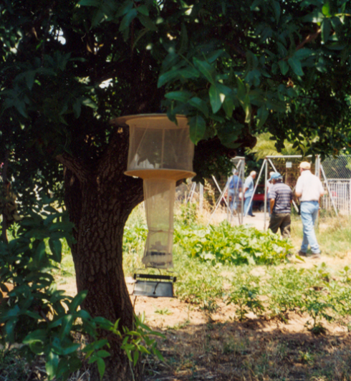
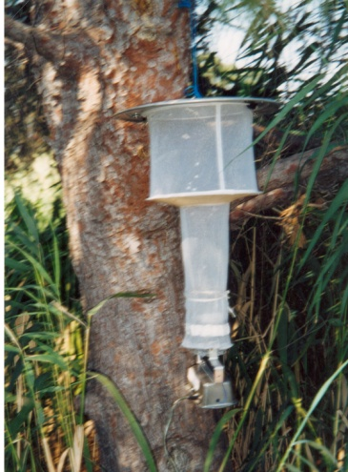
Εντομολογικές μελέτες

Slide 62
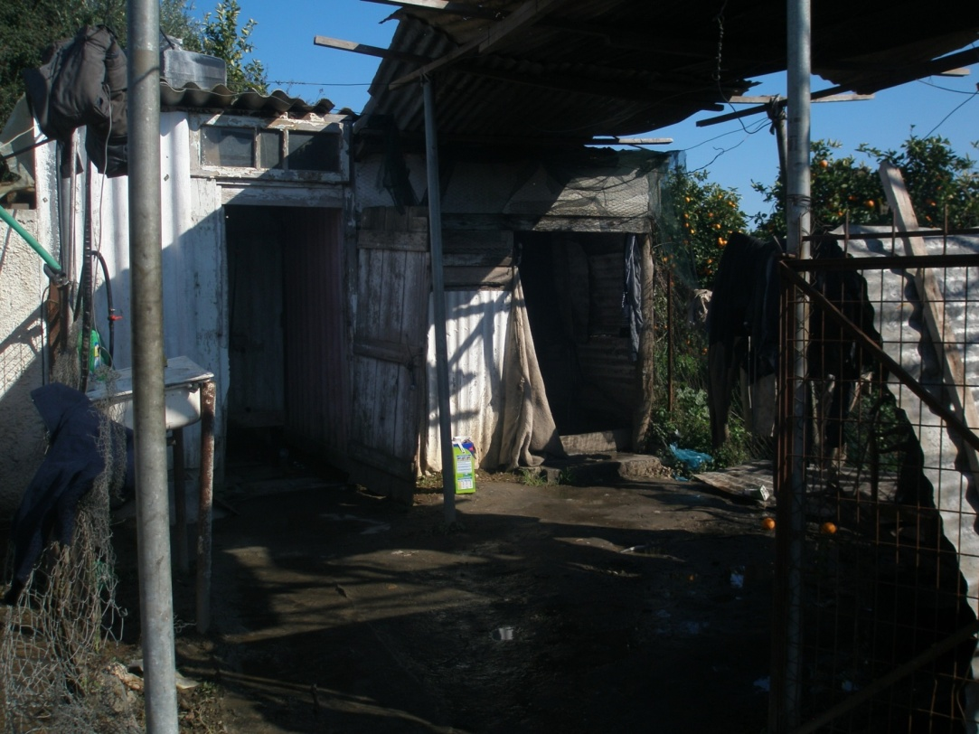
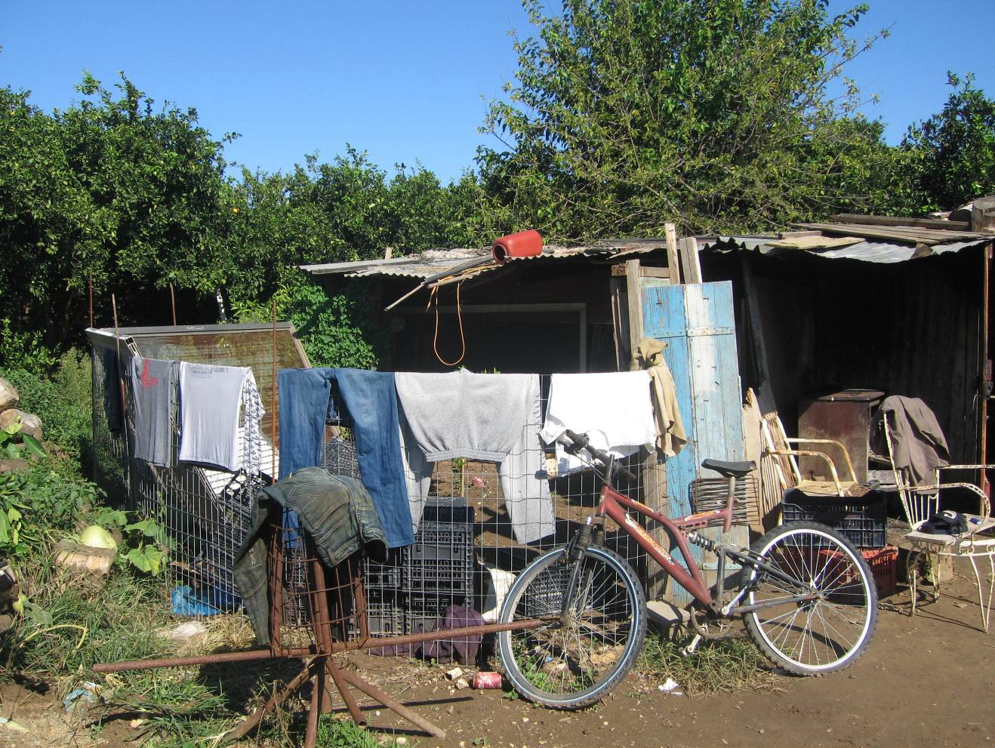
Έκθεση στον διαβιβαστή
Notes:
Καταλύματα μεταναστών,
περιοχή Ευρώτα Λακωνίας
62

Slide 63
Εγχώρια κρούσματα ελονοσίας, Αττική, 2009 - 2012, 2015

Slide 64
Νεοεισερχόμενοι μετανάστες & κρούσματα ελονοσίας, Ελλάδα 2006-2016
2016, ΚΕΕΛΠΝΟ (έως 1/11):
102 εισαγόμενα
87 μετανάστες
17 από ΚΥΤ νησιών του Αιγαίου
4 από δομές
2 μόνο από ηπειρωτική χώρα
5 P. vivax με ενδείξεις εγχώριας μετάδοσης
Γραφ. Νοσημάτων που Μεταδίδονται με Διαβιβαστές
Notes:
Μπλε γραμμή: εισαγόμενα κρούσματα ελονοσίας στην Ελλάδα
Κόκκινη γραμμή: εγχώρια κρούσματα ελονοσίας στην Ελλάδα (όλα από Πλασμώδιο vivax)
Πορτοκαλί γραμμή: μετανάστες που εισήλθαν στην Ελλάδα από τις χώρες τις Ινδικής Χερσονήσου (μεγάλη επίπτωση Πλασμώδιου vivax)
Μπλε στήλες: συνολικός αριθμός μεταναστών που εισήλθαν στην Ελλάδα
Συμπέρασμα: Ο συνολικός μεγάλος αριθμός των μεταναστών που εισήλθαν στην Ελλάδα συσχετίζεται με σημαντική αύξηση των εισαγόμενων κρουσμάτων ελονοσίας στη χώρα μας. Επίσης η αύξηση του αριθμού των μεταναστών από την Ινδική Χερσόνησο συσχετίζεται με εμφάνιση εγχώριων κρουσμάτων πάλι στην Ελλάδα σε ευάλωτες περιοχές

Slide 65
Εκτίμηση κινδύνου
Κατηγοριοποίηση περιοχών ανάλογα με κίνδυνο εγχώριας
μετάδοσης και επανεγκατάστασης της ελονοσίας
4 Επίπεδα Επικινδυνότητας (0-3) ανάλογα με:
1/ παράγοντες κινδύνου:
- πληθυσμός κουνουπιών Ανωφελούς γένους
- αυξημένος πληθυσμός ατόμων από ενδημικές χώρες
2/ ιστορικό κρουσμάτων ελονοσίας με ενδείξεις εγχώριας
μετάδοσης από το 2009 και μετά

Slide 66
Επίπεδο Επικινδυνότητας 1
Περιφέρεια Δυτικής Ελλάδας
Π.Ε. Ηλείας, Π.Ε. Αχαΐας, Π.Ε. Αιτωλοακαρνανίας
Περιφέρεια Πελοποννήσου
Π.Ε. Μεσσηνίας, Π.Ε. Αργολίδας, Π.Ε. Κορινθίας
Περιφέρεια Ανατολικής Μακεδονίας & Θράκης
Π.Ε. Έβρου

Slide 67
Επίπεδο Επικινδυνότητας 2
Π.Ε. Λάρισας: Δήμος Αγιάς, Τεμπών
Π.Ε. Τρικάλων: Δήμος Φαρκαδόνας
Π.Ε. Ξάνθης: Δήμος Αβδήρων
Π.Ε. Βοιωτίας: Δήμοι Ορχομενού, Θήβας, Τανάγρας
Π.Ε. Εύβοιας: Δήμος Χαλκιδέων
Π.Ε. Έβρου: Δήμος Αλεξανδρούπολης
Π.Ε. Ανατολικής Αττικής
Δήμοι Μαρκοπούλου Μεσογαίας, Σαρωνικού Π.Ε. Αιτωλοακαρνανίας

Slide 68
Επίπεδα Επικινδυνότητας 3 & 0
Επίπεδο 3α
Π.Ε. Καρδίτσας: Δήμος Σοφάδων
Π.Ε. Ανατολικής Αττικής: Δήμος Μαραθώνος
Επίπεδο 3β
Π.Ε. Λακωνίας: Δήμος Ευρώτα
Επίπεδο 0
Όλες οι άλλες ΠΕ

Slide 69
Πότε κάνουμε έλεγχο για ελονοσία;
Σε κάθε ύποπτο κρούσμα: RDT, μικροσκοπική
Ύποπτο κρούσμα ελονοσίας:
συμβατή κλινική εικόνα σε:
- μετανάστη από ενδημική για την ελονοσία χώρα
- κάτοικο ή ταξιδιώτη από περιοχή ενδημική ή με εγχώρια μετάδοση
- κάτοικο οποιασδήποτε περιοχής, όταν η κλινική εικόνα δεν μπορεί να αποδοθεί σε άλλη προφανή αιτία
ιδίως αν συνυπάρχει αναιμία ή θρομβοπενία ή σπληνομεγαλία

Slide 70
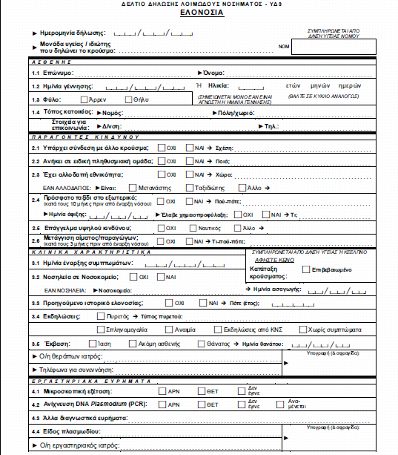
Δήλωση κρούσματος ελονοσίας
Η ελονοσία ανήκει στα υποχρεωτικώς δηλούμενα νοσήματα

Slide 71
Φυλλάδια ΚΕΕΛΠΝΟ

Slide 72
Μέτρα προστασίας από τα κουνούπια
Τμήμα Επιδημιολογικής Επιτήρησης & Παρέμβασης,
Κέντρο Ελέγχου & Πρόληψης Νοσημάτων (ΚΕΕΛΠΝΟ)

Slide 73
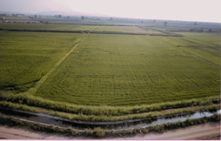
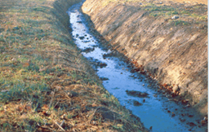
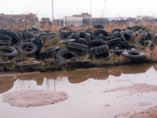
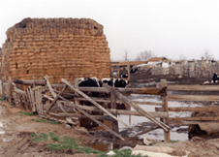
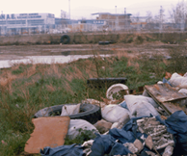
Εστίες απόθεσης αυγών κουνουπιών
Ορυζώνες
Κανάλια
Αγροτικό σύστημα
Στάνες
Περιαστικό
σύστημα
Πλημμυρισμένες εκτάσεις
Ελαστικά
Αστικό σύστημα
Βόθροι, Φρεάτια
Βαρέλια
Στέρνες
ΠΗΓΗ ΟΙΚΟΑΝΑΠΤΥΞΗ

Slide 74
Μέτρα πρόληψης στην κοινότητα
Καθαρίζουμε τους αγωγούς ομβρίων υδάτων και τα αρδευτικά κανάλια από ό,τι εμποδίζει την ελεύθερη ροή νερού
Καθαρίζουμε τα αγριόχορτα και τη βλάστηση από
επιφανειακά νερά (ρέματα, κανάλια)
Δεν κάνουμε αλόγιστη χρήση νερού, κυρίως όταν
δεν υπάρχουν κατάλληλοι αποχετευτικοί αγωγοί
Στα νεκροταφεία → χρησιμοποιούμε συνθετικά άνθη
όχι ανθοδοχεία με νερό!
→ Προγράμματα καταπολέμησης κουνουπιών

Slide 75
Πώς μπορούμε να αποφύγουμε τα κουνούπια στο σπίτι
Με χρήση κουνουπιέρας
Με χρήση ανεμιστήρων, κλιματιστικών
Με αντικουνουπικά πλέγματα (σίτες) στα ανοίγματα
Με απομάκρυνση στάσιμου νερού
Με κούρεμα γρασιδιού, θάμνων, φυλλωσιών
Με χρήση εντομοκτόνων στον αέρα (φιδάκια, ταμπλέτες)
Με χρήση λαμπτήρων κίτρινου χρώματος
Notes:
Συγκεντρωτικά
75

Slide 76
Μέτρα ατομικής προστασίας
Κατάλληλα ρούχα που καλύπτουν όσο γίνεται περισσότερο το σώμα:
- μακριά μανίκια και παντελόνια
- ανοιχτόχρωμα και φαρδιά ρούχα
Εντομοαπωθητικά σε ακάλυπτο δέρμα & επάνω από τα ρούχα:
DEET
Πικαριδίνη/ικαριδίνη
ΙR3535
Αιθέρια έλαια ευκαλύπτου
Προσοχή στις οδηγίες χρήσης!
Όχι επάνω σε ερεθισμένο δέρμα, τραύματα, αμυχές
Όχι στα μάτια και στο στόμα
Όχι στα χέρια των παιδιών
Μετά το αντιηλιακό
Έγκυες – θηλάζουσες – παιδιά: συμβουλή από το γιατρό τους
Notes:
Ανοιχτόχρωμα, φαρδιά ρούχα
Εντομοαπωθητικά: επάλειψη μετά το αντιηλιακό
όχι επαφή με στόμα, μάτια, μύτη, τραύματα, αμυχές
Ιδιαίτερη προσοχή στις οδηγίες χρήσης των εντομοαπωθητικών ιδίως σε παιδιά και εγκύους → να πάρουν παιδιατρική – γυναικολογική συμβουλή
76

Slide 77
Ελονοσία: η Ελληνική πραγματικότητα
Εγχώρια μετάδοση
Εθνικό πρόβλημα - Διεθνές ενδιαφέρον
Περιοχές με κίνδυνο επανεγκατάστασης
κατάλληλος διαβιβαστής
&
νέο-αφιχθέντες αλλοδαποί από ενδημικές χώρες
Notes:
77
77

Slide 78
Ελονοσία: η Ελληνική πραγματικότητα
Ανάγκες - Προκλήσεις
Ενίσχυση υπηρεσιών υγείας σε περιοχές υποδοχής - φιλοξενίας μεταναστών
Ενίσχυση υπηρεσιών δημόσιας υγείας
Υγεία μεταναστών
πρόσβαση σε υπηρεσίες υγείας, επικοινωνία
Συνθήκες διαβίωσης μεταναστών
Διατομεακή συνεργασία
Notes:
78
78

Slide 79
Goal -> correct yellow book 2018!!!

Slide 80
Ελονοσία: η Ελληνική πραγματικότητα
Άξονες αντιμετώπισης
Ενισχυμένη επιτήρηση
Έγκαιρη διάγνωση και θεραπεία κρουσμάτων
Έλεγχος διαβιβαστή
Δράσεις επικοινωνίας
Notes:
80
80

Slide 81
Goal -> a malaria free world!!!

Slide 82
Ευχαριστίες
ΚΕ.ΕΛ.Π.ΝΟ.
Εθνική Σχολή Δημόσιας Υγείας
Δανάη Περβανίδου
Βακάλη Αννίτα
Μπάκα Αγορίτσα
Τσερώνη Μαρία
Γεωργακοπούλου Θεανώ
Χατζηαναστασίου Σοφία
Ομάδες πεδίου
Αιματολογικό εργαστήριο Γ.Ν.Α. Λαϊκό
Πατσουλά Ελένη
Βασσάλου Ευδοκία
Σπανάκος Γρηγόριος
Μπίμπα Αναστασία
Ιατρική Σχολή Θεσσαλίας
Χατζηχριστοδούλου Χρήστος
ΜΚΟ Γιατροί Χωρίς Σύνορα

Slide 83
Σας ευχαριστώ
Για περισσότερες πληροφορίες: www.keelpno.gr
Γραφείο Νοσημάτων που Μεταδίδονται με Διαβιβαστές,
Τμήμα Επιδημιολογικής Επιτήρησης και Παρέμβασης, ΚΕ.ΕΛ.Π.ΝΟ.
τηλ: 210 8899 052, 210 8899 072

